Slide 1
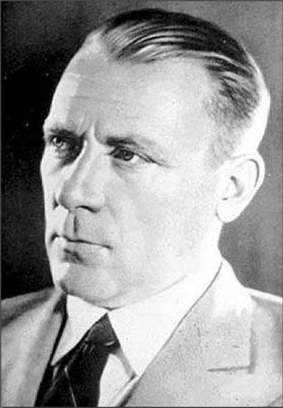
Анализ главы
«Понтий Пилат»
по роману М.А Булгакова
«Мастер и Маргарита»

Slide 2
Цель:
провести наблюдение за деталями художественного текста, одновременно анализируя собственные чувства, возникшие как отклик на события, происходящие с героями

Slide 3
Задачи:
объяснить причины поступков Понтия Пилата через наблюдение его душевных переживаний;
отметить все тонкости его поведения, речи, интонации, объяснить противоречивость его настроения;
проанализировать собственные чувства, появляющиеся при чтении текста;
составить психологический словарик своих чувств.

Slide 4
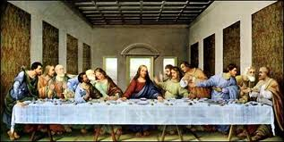
Библейский сюжет распятия Христа

Slide 5
1.Можем ли мы, искренне сочувствуя Иешуа, понимая несправедливость его наказания, категорично осуждать Пилата за его жестокость? В чём истинная вина Пилата?
2.Почему обстоятельства оказались выше желания прокуратора спасти проповедника? Почему Иешуа был выше этих обстоятельств?
3.Была ли у Пилата возможность выбора, почему он всё-таки выбрал зло?

Slide 6
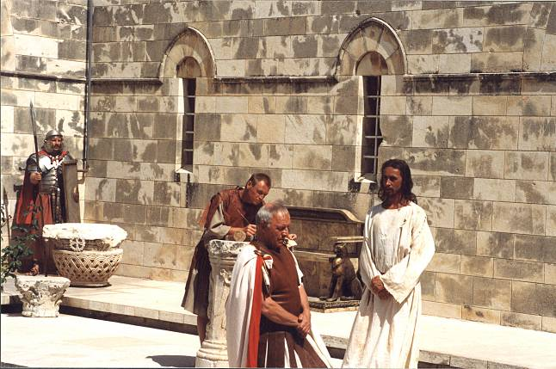
«Преступник называет меня «добрый человек…» Объясните ему, как надо разговаривать со мной. Но не калечить»

Slide 7
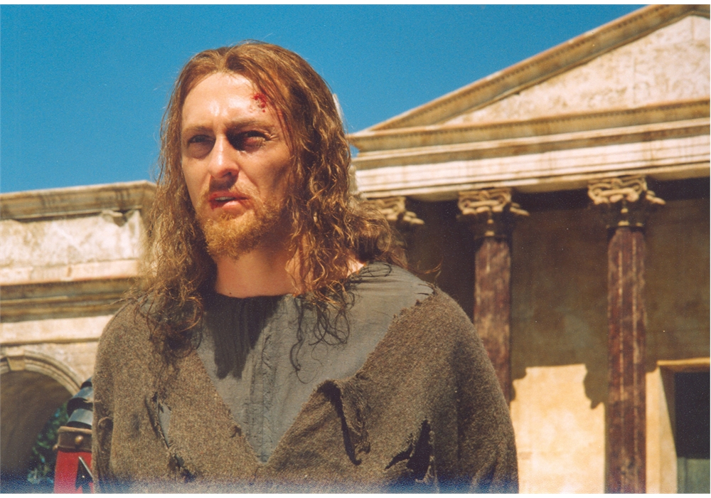
«Я понял тебя. Не бей меня. »

Slide 8
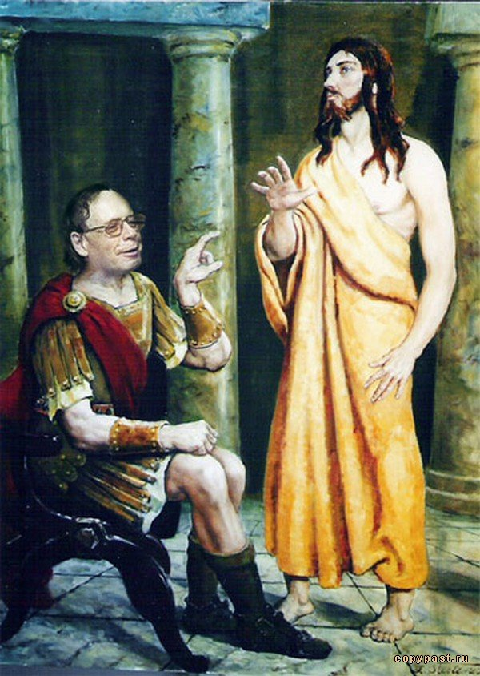
«Ну, поклянись, хотя бы жизнью своею, ею клясться самое время, так как она висит на волоске, знай это!»
«Я могу перерезать
этот волосок!»

Slide 9
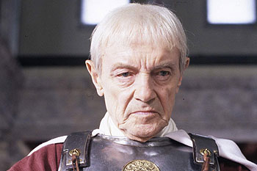
«Ты полагаешь, несчастный, что римский прокуратор отпустит человека, говорившего то, что говорил ты? Я твоих мыслей не разделяю!»

Slide 10
После этого его охватывает тоска, перерастающая в страшный гнев бессилия. прокуратор осознаёт свою вину и чувствует страшные муки совести. А после произнесения последних слов первосвященника( «И в третий раз мы сообщаем, что освобождаем Вар-равана») испытывает почти ярость к нему за то, что он растоптал последнюю надежду.
Прокуратором овладевает открытое негодование:
«Вспомнишь ты тогда спасённого Вар-равана и пожалеешь». Но первосвященник непреклонен:
«…Ты хотел его выпустить затем, чтобы он смутил народ, над верой надругался и подвёл народ под римские мечи! Но я, первосвященник иудейский, покуда жив, не дам на поругание веру и защищу народ!»

Slide 11
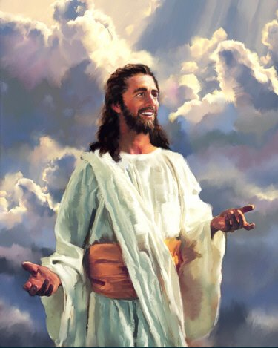
Понтий Пилат
Страх (непонятная жестокость)
Недоумение (за что бьют)
Любопытство (результат беседы)
Волнение (предчувствие беды)
Тревога (приговор )
Отчаяние (записали показания)
Бессилие (никто не поможет)
Негодование (от несправедливости)
Отвращение (трусость - самая подлая черта)
Иешуа
Симпатия (держится просто)
Интерес (искренен, как ребёнок)
Уважение (стойкость, бесстрашие)
Опасение (может навредить себе)
Радость (ожидание счастливой развязки)
Страх (хоть бы всё не испортил)
Тревога (непоколебимость Иешуа)
Несогласие (с решением прокуратора )
Ужас (смертный приговор)

Slide 12
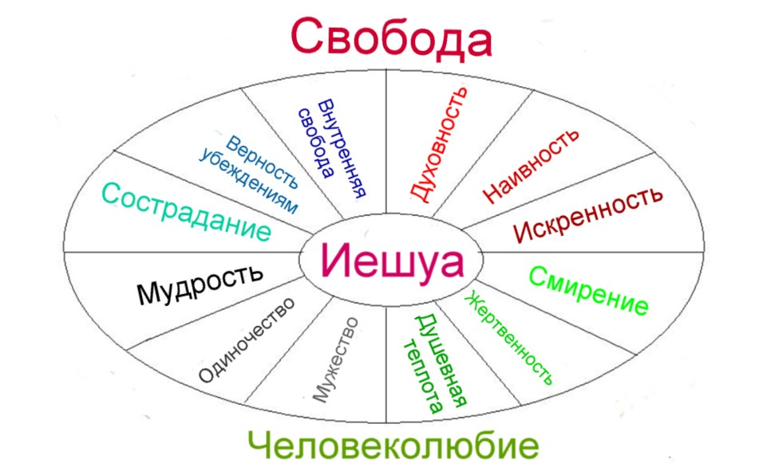
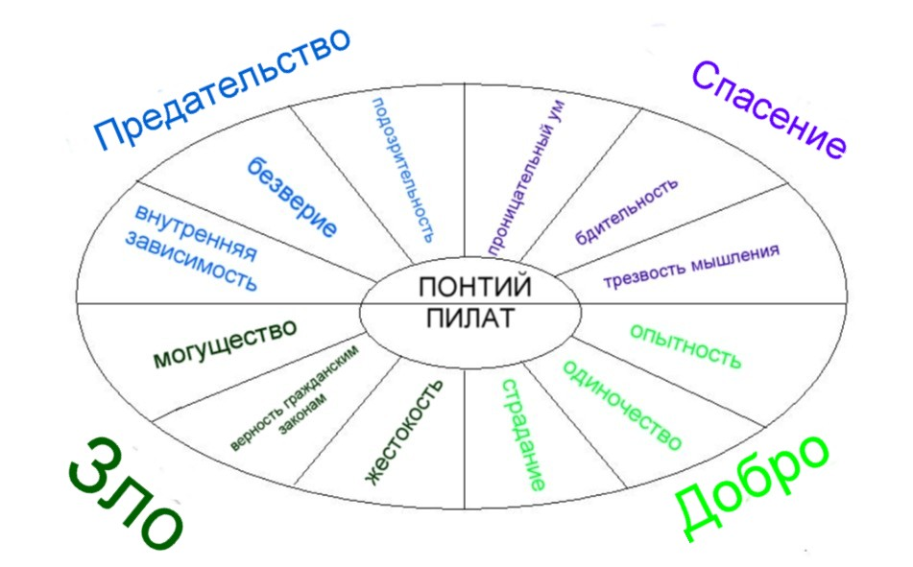
Спектр черт характера Иешуа
Спектр черт характера
Понтия Пилата

Slide 13
Он был волен решать судьбы других, но не может, оказывается, управлять своими действиями и поступками. И потому Пилат обречён на вечные душевные муки, вину, которую в течение почти двух тысяч лет он не в состоянии искупить, так как нет большего порока, чем трусость.

Slide 14
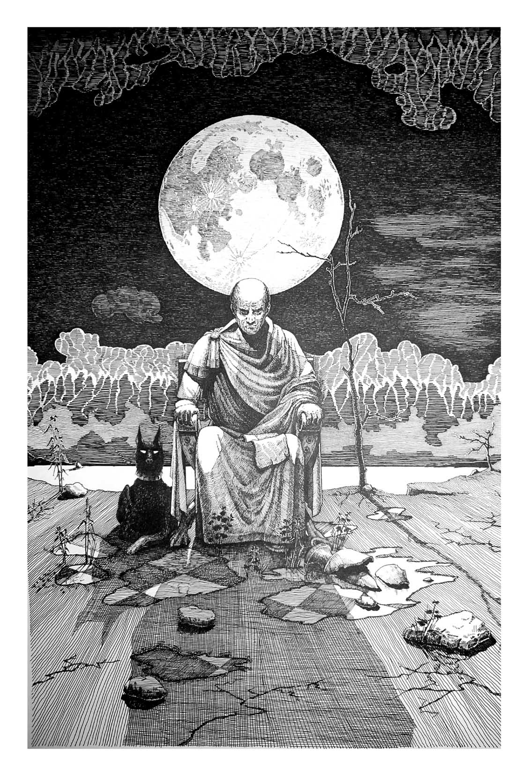

Slide 15
Литература
1. «Русская литература 20 века часть 2» Под редакцией В. П. Журавлёва Москва «Просвещение» 2006
2. «Русская литература 20 века. Хрестоматия»
Составители А.В.Баранников, Т. А. Калганова Москва «Просвещение» 1993 стр.332
3. М.П.Жигалова «Русская литература 20 века в старших классах» М Булгаков и его роман «Мастер и Маргарита» в научно-методических исследованиях стр. 10-90 Минск 2003
4. Журнал «Литература в школе» №7 2002г стр. 11-20
5. М. А. Булгаков «Мастер и Маргарита» Москва Олимп» 1997 г.

